Slide 1

深改政务数字化智慧工作台 建设方案
深圳维格智数科技有限公司
Notes:
大家好，经过我们团队对“互联网+数字化改革”这一主题的多番讨论，得出了今天的建设方案 ， 我们称之为“深改政务数字化智慧工作台”，为了方便阐述，后面我统一简称“数字化工作台”

Slide 2
「vikadata 维格智数」是一家数字化转型策划公司，提供数字化整体方案的设计与落地实施。
使命：「致力于驱动数字化中国」
Notes:
1、首先，请允许我简单介绍一下我们公司，深圳维格智数，
2、我们专注于为组织或企业提供一站式的数字化解决方案，
2.1、其中包含方案设计以及落地实施，
3、而“致力于驱动数字化中国”，这不单单是一句口号，也是我们团队的一个期望和使命。

Slide 3
01
落实改革任务过程中的痛点与现状
Notes:
接下来，我们先看看在深化改革的过程中，会遇到的一些痛点和现状

Slide 4
大量重复性、机械性的工作事务，导致效率低下
1
2
任务指标没有数据量化，工作成效“看不清，说不清”
3
台账信息繁多，规范不统一，手动录入工作量大
4
工作进度不清晰，难跟踪，无法及时察觉问题
5
不同信息系统构成多个“数据孤岛”，数据得不到充分利用
Notes:
1. 此类任务完全可以通过数字化创新技术进行自动化处理，减少没必要的人工操作。
2. 试想一下，完成改革任务后，我们如何对成果进行考核打分？群众如何才能了解到最新的改革动态？这些都比较模糊，看不见，说不清。
3. 例如任务账、进度帐、责任帐，考核帐等等，如果全部都是人工录入，那是相当可怕的工作量。
4. 试想一个年度任务，肯定会分解成多个级别，不同时间段的子任务，如何高效跟踪管理整个年度任务的进度，成为了一大难题。
5. 顾名思义，被孤立起来的数据，无法与外界交流，这就没办法将数据的价值最大化。而数字化强调的，恰恰是数据本身

Slide 5
02
维格智数 - 深改政务数字化解决方案
数据驱动政务变革，为政务决策进行赋能
Notes:
1.带着刚才所说的问题，我们来看一下应对之道- 深改政务数字化解决方案
2. 我们希望通过数字化转型，让数据来驱动政务的革新，让大数据为政务决策进行赋能

Slide 6
数字化工作台：数据沉淀，业务提效
传统的信息化办公系统
外部数据扩展接口
业务层
报告分发
业务属性强，流程复杂繁琐
更多关注人与人、人与事之间的业务流转
数据只是业务流程中的副产品，“用完即弃”
综合行政
督察督办
改革资讯库
PC
公文管理
会议管理
改革台账
手机
「深改政务数字化智慧工作台」
数据层
...
数字化重塑业务流程，自动化处理重复性工作
数据是资产，注重业务数据的采集、整治
数据可视化分析，让数据辅助政务决策
多源数据整合
数据仓库
小程序
数据整治
可视化分析
报告分发
（数字化工作台剖视图）
Notes:
1. 建设方案的第一步是搭建全新的数字化平台，这个就是「深改政务数字化智慧工作台」
2. 我们的建设目标是：将所有业务数据充分利用起来，最终达到减负提效的目的
3. （对比介绍传统和创新后）
4. (介绍右侧的剖视图，数据层)
5. （数字化报告将在下一页介绍）

Slide 7
深改政务的数字化创新：
深改任务数字化报告
常规的改革任务流程：
改革任务立项
任务
分解、下达
专项小组任务分解、下达
相关责任单位
执行
任务办结
一个父任务，多个子任务组成一个任务链
当任务链办结后：
改革成果如何向上级汇报？
省市区之间如何共享改革经验？
如何高效地在多个官方平台上宣传、推广改革成果？
思考问题（场景）
Notes:
1. 刚刚说的是解决方案的平台基础。
2. 接下来，我会围绕几个深化改革的工作场景，介绍一下数字化工作台的一些创新亮点
3.（介绍常改任务流程）
4. （引出场景问题）

Slide 8
应用场景1：汇报改革成果
以前
收集任务相关
纸质资料
跨系统调出电子文档
涉改单位上报
子任务资料
整理汇总
所有资料
拟稿
《改革成果报告》
5大步骤，需时1~2周
数字化创新后
在「工作台」
选择父任务
设置报告的层级细度
选择合适的主题模版
生成
《改革成果报告》
效率提升99.95%
4小步骤，仅需5分钟
Notes:
1. 场景一， 对改革成果进行汇报
2. 以生成一份《改革成果报告》文档为例，对比看一下有些步骤。
3. 以前一共有5个大步骤，需要时间1到2周，步骤有....，还没算上撰写过程的用词问题、格式规范问题、还有人工校对出现的误差
4. 进行数字化创新后，只需要5分钟，4个小步骤，点点鼠标，就可以生成《改革成果报告》电子文档，格式规范统一，人工校对相对简单。如何操作呢，首先....
5. 层级细度，例如区深改委， 专项小组，责任单位，自上而下的三级
6. 主题模版：根据不同的场合、不同的报告类型，选择合适的主题，
7. 效率提升达到99.95%

Slide 9
应用场景2：省市区之间，部门之间共享改革经验
以前
部门A
数字化创新后
部门A
数字化报告
各类社交媒体
工作总结
数据接口推送
改革内刊
X
部门B
部门C
部门D
部门B
部门D
部门C
纸质文件为主要共享方式
数据/电子文档为共享方式
无时效性，消息不畅通
实时信息传递，数据类型多样
Notes:
1. 以前是通过工作总计额，改革内kan等等纸质文件流转来传播共享改革经验，这很低效，甚至传递不通
2.数字化创新后，在上一个场景生成的数字化报告就可以通过互联网的形式进行高效的传播推广。
3.除了数字化报告，还可以通过数据接口，社交媒体等方式进行共享。数据类型多种多样

Slide 10

应用场景3：改革成果的宣传推广工作
以前
数字化创新后
人员
人员
选择资讯库中的「数字化报告」，
一键发布
编写排版
编写排版
编写排版
「深改政务数字化智慧工作台」
自动分发
自动分发
自动分发
微信
公众号
Web
门户站
…
其他
第三方媒体
微信
公众号
Web
门户站
…
其他
第三方媒体
人工操作，重复发布，工作琐碎且耗时
智能排版，自动分发，高效宣传
Notes:
1. 在以前，改革成果的宣传推广是比较困难的，首先是因为改革成果是一种“看不清，说不清”的东西。其次，人员进行宣传推广的时候，还需要每一个平台逐一登陆，然后编写排版，再逐一发布。（工作琐碎，十分耗费时间）
2.创新后.....

Slide 11

数字化智能报告的特色亮点
自动化生成报告
改革成果高效共享
改革成果
智能推广宣传
减负提效
效率提升99.95%
多渠道多形式
一键推送各媒体
数据图表+案例内容
改革成果清晰可见
报告联动通知
涉改单位一起学习
紧密联系
反映真实的改革成效
群众参与到改革当中
提高凝聚力、向心力
Notes:
1. 通过上面3个场景的数字化亮点介绍。我们的数字化智能报告可以归纳为“两个方针，6个特点”
2. 以为工作人员减轻工作负担、提高改革效率为指导方针。
3. 在深改过程中，紧密联系各级单位、紧密联系人民群众为指导方针。
4. 6个具体特点是....

Slide 12
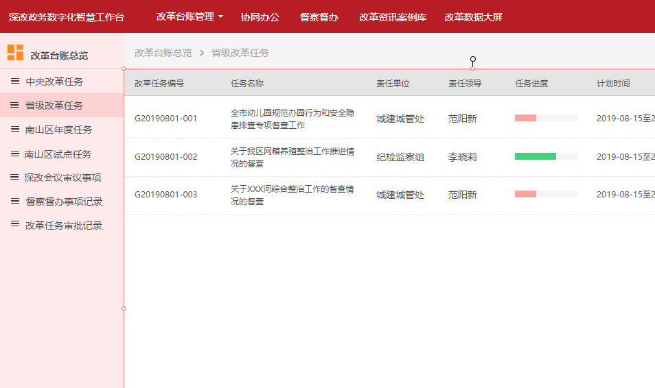

深改政务的数字化创新：
改革台账自动化
自动采集业务数据
数据智能清洗整理
统一规范，统一格式
自动分类
（原型效果图）
Notes:
1. 接下来，我们再看一下其他创新点
2. 在过去，台账...往往都是是手动录入，这是一个很繁琐的工作。
3. 有没有更高效的录入方式呢？其实在落实深化改革的任务周期中（任务立项、任务分解、任务下达、任务办结），每一个业务流程点，都会产生大量的数据字段（任务名称、责任单位、负责人、任务开始结束时间...）
4. 这些数据字段，已经囊括了所有台账所需要的绝大部分信息，完全可以通过技术手段进行自动化录入。
5. 这就是我们的数字化工作台的另一创新点：改革台账自动化录入
6. 它有如下4个优点...
7. 自动分类：例如任务账、进度帐、责任帐，考核帐等等

Slide 13
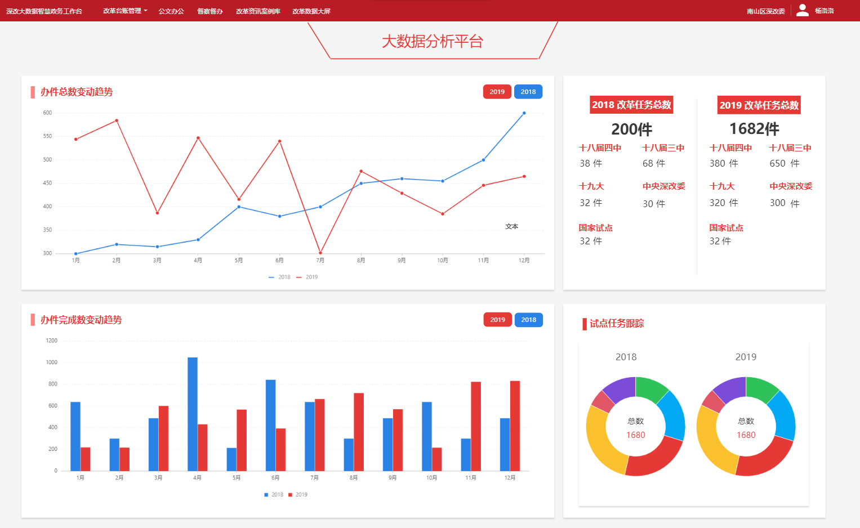
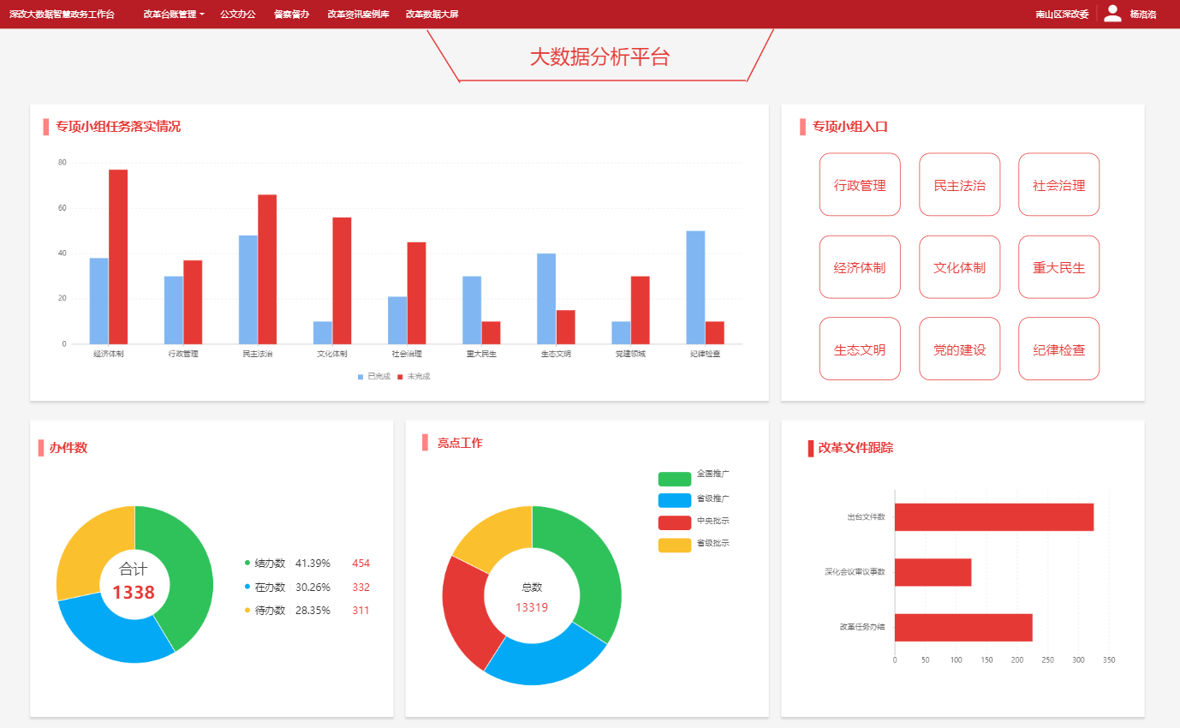
数据可视化分析：顶层规划，纵观全局
自上而下的顶层规划，涉改部门、单位纵向全贯通
深改委、专项小组、责任单位，不同层级不同视图
数据图表更直观，及时发现问题环节
专项小组快速入口，上级单位逐层往下查看，统揽全局，监控各涉改单位的改革工作状况，以便及时调整方向
（原型效果图）
Notes:
我们的数据可视化特色亮点1：顶层规划，纵观全局
数据可视化分析，自上而下的顶层规划，涉改部门纵向全贯通。
左图为区深改委视角，以全局总览来设计，监测全局，及时发现问题环节。
专项小组快速入口，上级单位可逐层（专项小组 > 责任单位）深入查看，了解每一个单位的深改工作的最新进度情况。

Slide 14
数据可视化分析：时间为轴，横向对比
部门内部通过年度/月份的数据对比，可进行自检自查，分析不足，总结优势。
部门之间的对比，可以互相学习经验，营造比学赶超良好气氛。
为改革工作提供决策依据，调整策略，精准高效地推进改革。
（原型效果图）

Slide 15
数据中台：连接“数据孤岛”，深挖数据价值
省市上级部门
系统
督察督办
系统
数据交换
数据交换
其他协同办公系统
深改政务数字化
智慧工作台
其他系统
数据连接
数据连接
数据仓库
数据整治
Notes:
1. 在传统的业务系统中，数据只是副产物，使用过后就会被流放孤岛，不会再与外界产生任何交集。
2.而我们的数字化工作台，可以充当数据中台的角色，把所有业务系统串联起来，让数据流动起来，让数据产生更大价值。
3. 举个简单的例子：数学方式有一个x + y = z。 那么数据中台也可以类比，通过数据A + 数据B，产生出新的数据C。这就是数字化的魅力。

Slide 16
我们希望通过数字化创新，从而提升人们的工作效率，最终推动社会和国家不断进步!
愿景：用数字工具推动人类进步
深圳维格智数科技有限公司
Notes:
1. 我们的方案介绍，到此就基本结束了。
2.最后让我介绍一下我们公司的愿景：我们希望通过..........
3. 最后，谢谢各位的观看，谢谢！

